Slide 1
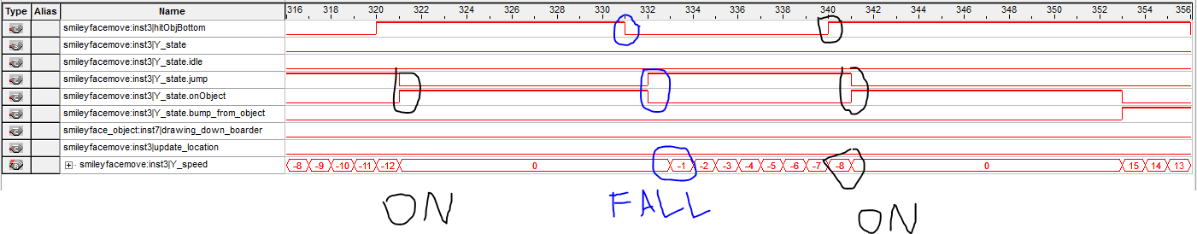


Falling from object – Incorrect transition
The Tap :
The Bug :
The Fix :

Slide 2
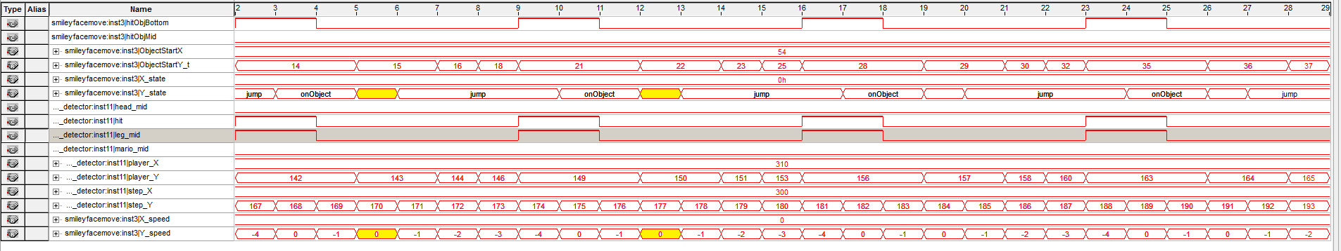
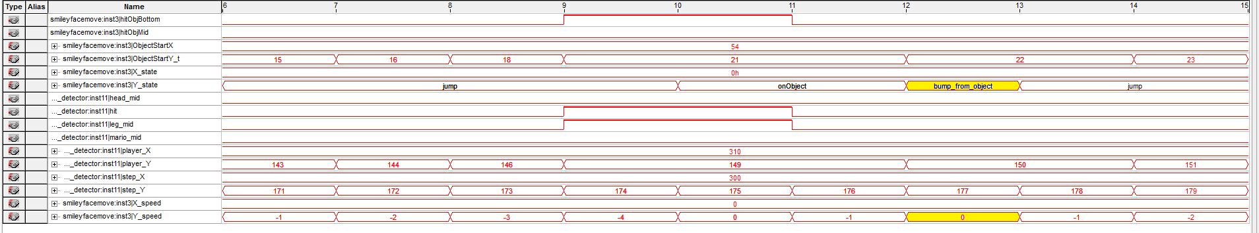
Infinite loop on steps with Yspeed =-1: onObject => jump => bump
Happened because in onObject we set Yspeed=0 in
instead of the ObjectSpeed
Better resolution

Slide 3
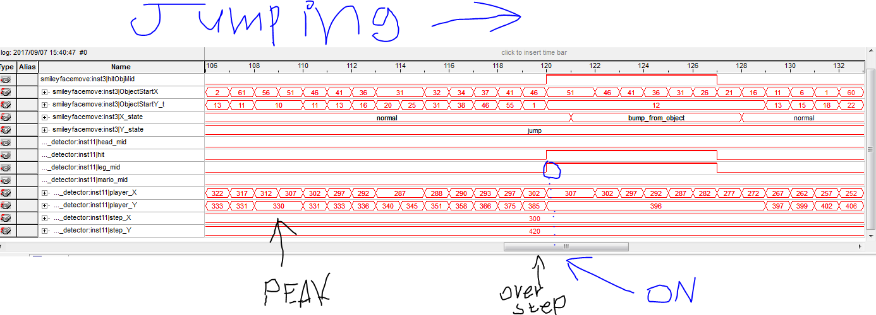
מריו נוחת על מדרגה עמוק מידיי בציר Y, ולכן לא מזהה נחיתה
קורה מכיוון שהמהירויות בציר Y גדולות (שימו לב לקפיצות במיקום השחקן בציר Y)
ניתן לראות שההפרש בין playerY לבין stepY הוא קטן מגודל השחקן בציר Y.
הפתרון היה לתקן מיקום מיד עם זיהוי שנחתנו עמוק מידיי, ולעשות מהירות רווייה בציר Y, ע"מ לנוע מצב קיצוב במהירויות גבוהות אפילו יותר

